Slide 1

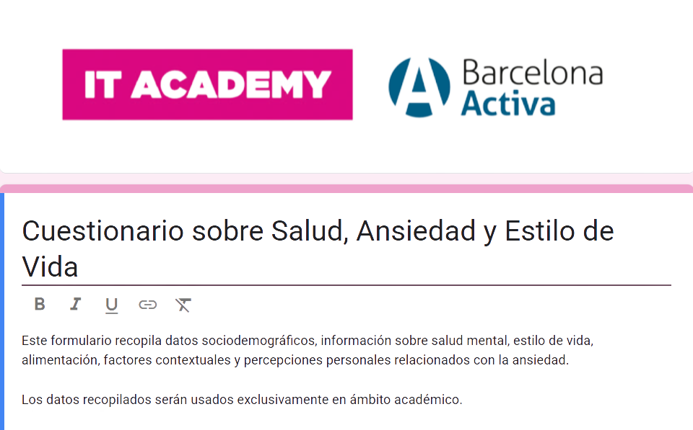
OS PRESENTO A PACA:
CONVIVIENDO CON ANSIEDAD ¿CÓMO NOS AFECTA NUESTRO ESTILO DE VIDA EN ELLA?
Presentado por Carlos Moreno García
Notes:
PACA
¿Cómo nos sentimos?

Slide 2

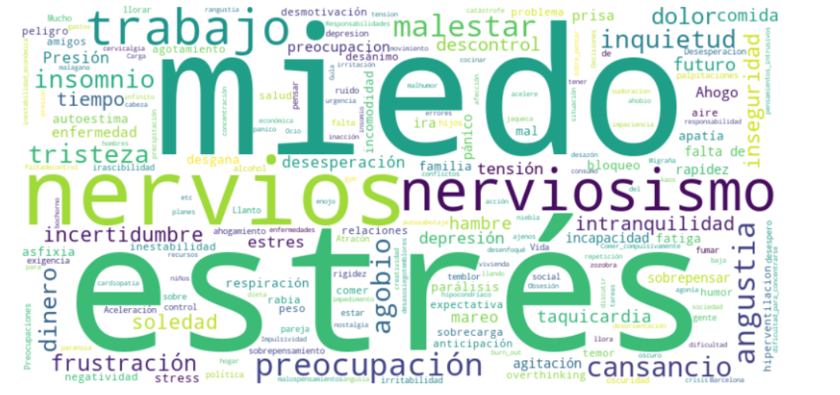
¿Cómo percibimos la ansiedad?

Slide 3
Recorrido del proyecto
1 Definir el tema: Salud mental / hábitos / donde se vive mejor
2 Planteamiento de las hipótesis
3 Búsqueda de BBDD: no conforme con ninguna
4 Recolección de datos
5 Transformación de los datos obtenidos
6 Tratamiento de los datos y obtención de insights
7 Conclusiones aplicadas a las hipótesis
8 Acciones
Notes:
Que levante la mano quien me respondió la encuesta por favor

Slide 4
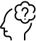
Las hipótesis
¿Cuales son las diferencias entre género en períodos de ansiedad o estrés? Relación con la actividad física.
¿Cómo afecta la relación laboral y personal en hábitos alimenticios? ¿Comemos más cuando estamos ansiosos? Consumo de frutas y verduras VS ultra procesados
¿Vive mejor la gente en el sur o en el norte de España?

Slide 5

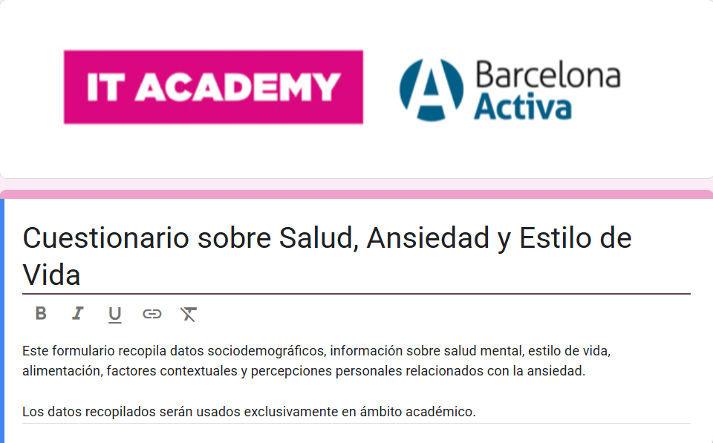

Recolección de datos: Encuesta
33 preguntas
Plataforma Google Forms
Muestra de 215 personas
Método bola de nieve
Datos sesgados
Datos sociodemográficos - Salud y ansiedad
Estilo de vida y actividad física - Alimentación y dieta
Factores contextuales - Preguntas abiertas
Notes:
¿Qué dificultades me encontré?

Slide 6
Algunas de las preguntas
En una escala del 1 al 10, ¿Cómo calificaría su nivel actual de ansiedad?
Durante la última semana, ¿ha practicado alguna actividad física o deporte?
¿Con qué frecuencia presenta dificultades para conciliar el sueño?
¿Cuántas porciones de alimentos ultraprocesados consume en un día típico?
¿Con qué frecuencia siente que consume alimentos debido a ansiedad o estrés?
Notes:
¿Qué dificultades me encontré?

Slide 7
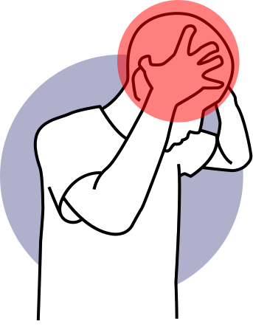
Problemática de las respuestas
Notes:
¿Cómo lidié con esto?

Slide 8
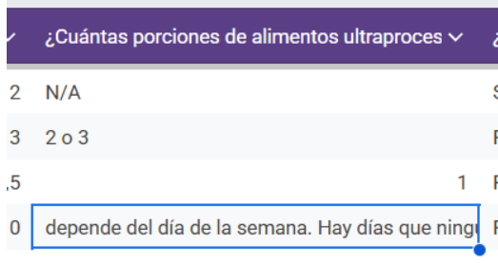
Problemática de las respuestas
Notes:
¿Cómo lidié con esto?

Slide 9
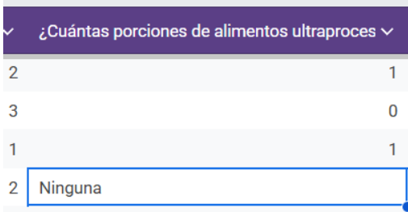
Problemática de las respuestas
Notes:
¿Cómo lidié con esto?

Slide 10
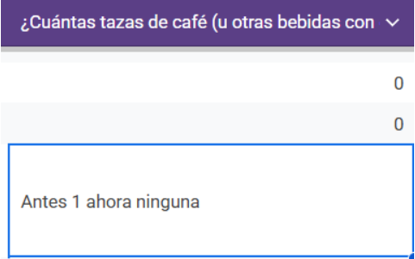
Problemática de las respuestas
Notes:
¿Cómo lidié con esto?

Slide 11
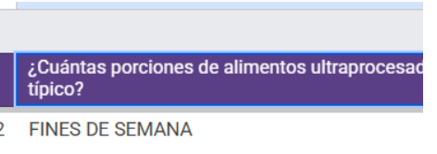
Problemática de las respuestas
Notes:
¿Cómo lidié con esto?

Slide 12
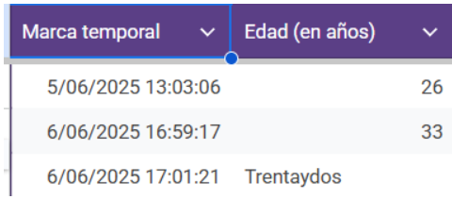
Problemática de las respuestas
Notes:
¿Cómo lidié con esto?

Slide 13
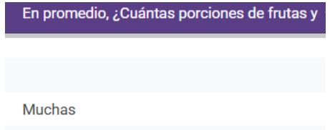
Problemática de las respuestas
Notes:
COMO LIDIÉ CON TODO ESTO
SIGUIENTE
IBUPROFENO

Slide 14
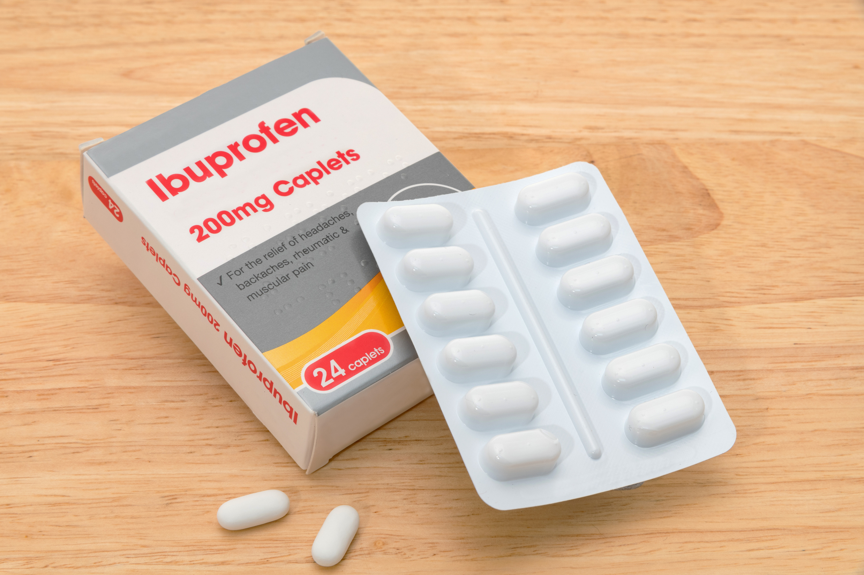

Slide 15
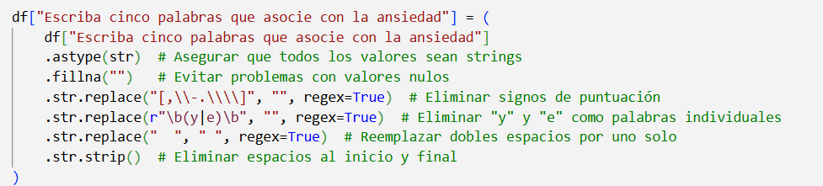
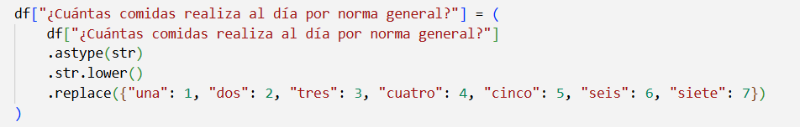
Transformaciones
Al ser una muestra no muy grande, algunas transformaciones fueron manuales

Slide 16
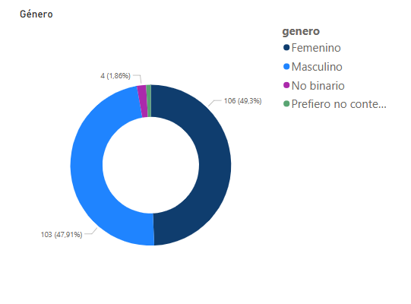

Datos Sociodemográficos

Slide 17
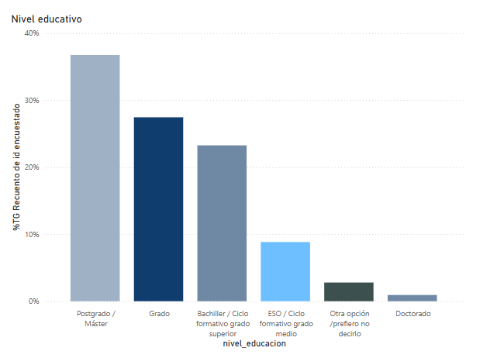

Datos Sociodemográficos

Slide 18
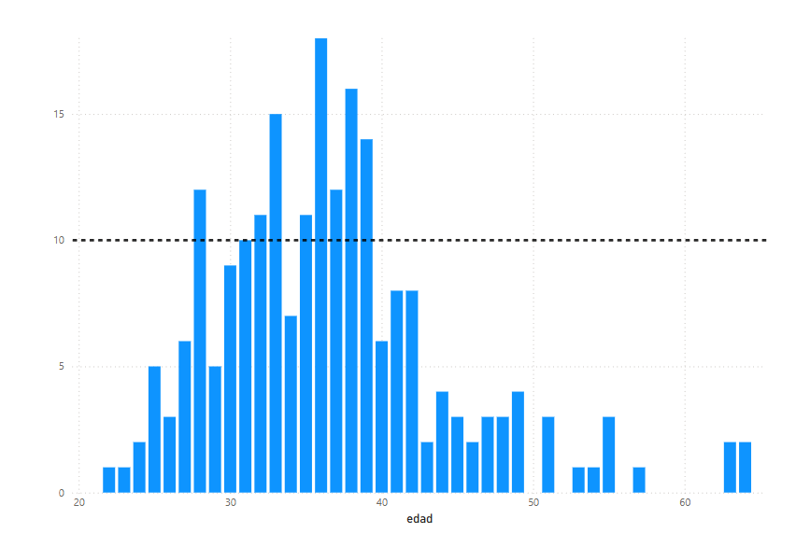
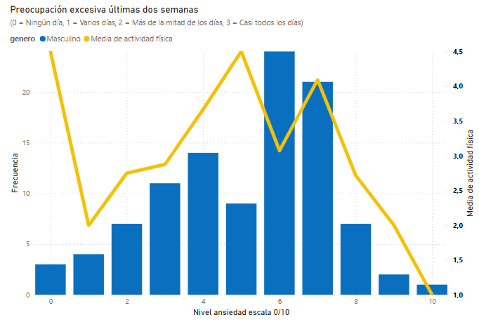

Datos Sociodemográficos
Rango de edad:
20 - 65 años
La mayoría se concentra
entre 25 - 40

Slide 19
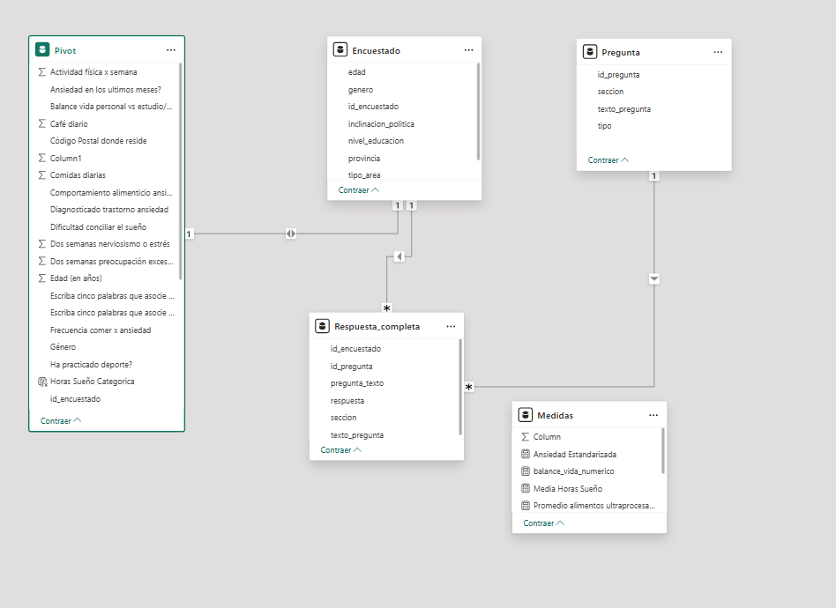
Modelo relacional
La tabla de hechos es Respuesta completa
La tabla pivot es una continuación de encuestado, con cada una de sus respuestas
Notes:
PASEMOS A LA PRIMERA HIPÓTESIS

Slide 20
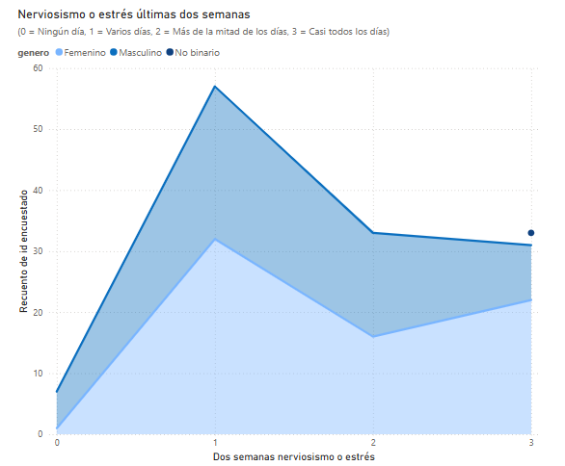


Insights primera hipótesis
Nerviosismo o estrés últimas dos semanas
No binario valor 3
Fem y mas pico en valor 1

Slide 21
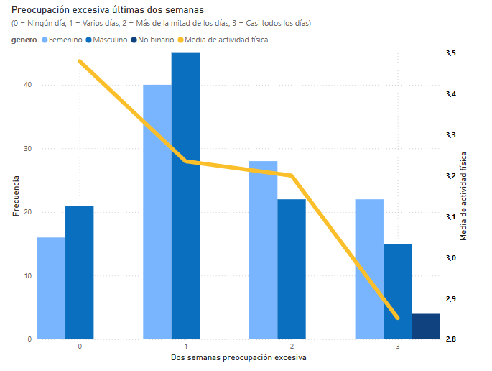
Insights primera hipótesis
Preocupación excesiva últimas dos semanas
Media baja en los
niveles más altos

Slide 22
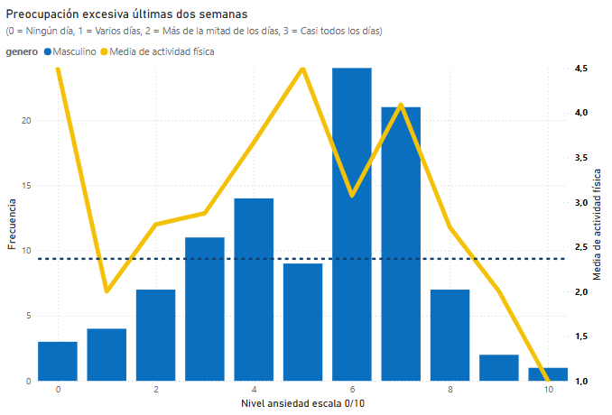
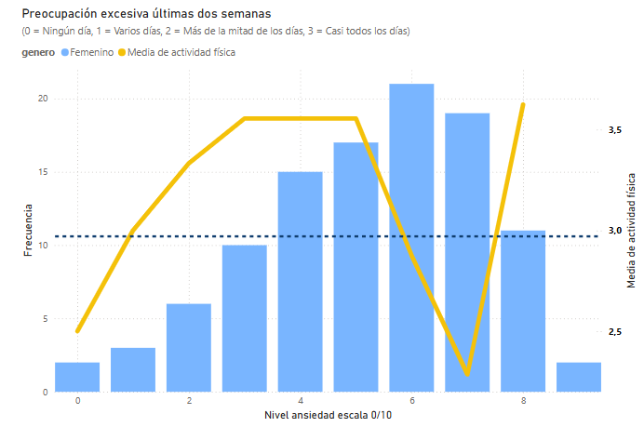
Insights primera hipótesis
Escala nivel ansiedad 0 / 10 X media actividad física
Masculino más voluble / Femenino más estable

Slide 23


Conclusiones primera hipótesis
Las personas no binarias se sitúan en los niveles más altos de ansiedad.
La media de actividad física en el género masculino es mayor en períodos de ansiedad más altos. Esto sugiere un enfoque de usar el deporte para aliviar síntomas.
La media de actividad física en el género femenino es más constante,
hasta caer en niveles más altos.
El pico en la media de actividad física está en ambos en los niveles más
bajos de ansiedad
Notes:
COJAMOS UN POCO DE AIRE....

Slide 24
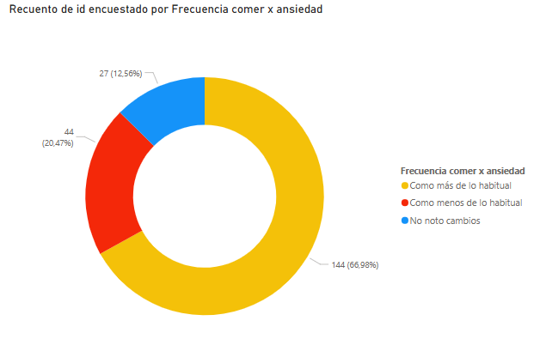
Insights segunda hipótesis
¿Come más en momentos de ansiedad?

Slide 25
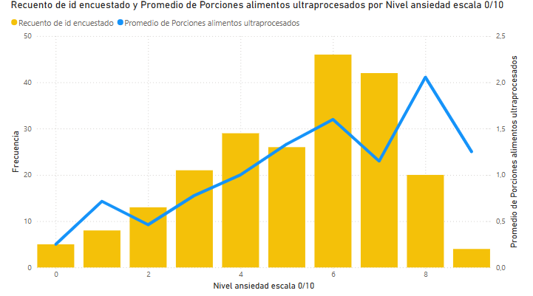

Insights segunda hipótesis
Distribución del consumo de ultra procesados según el nivel de ansiedad
A mayor nivel de ansiedad, mayor consumo de ultra procesados

Slide 26
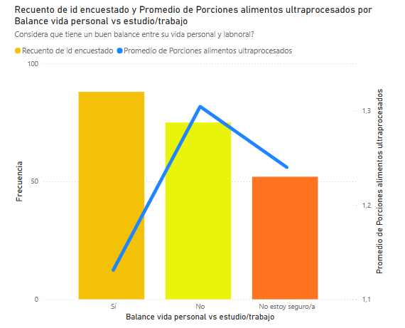
Insights segunda hipótesis
Distribución del consumo de ultra procesados según balance laboral/personal
Sube en no y no estoy seguro/a

Slide 27
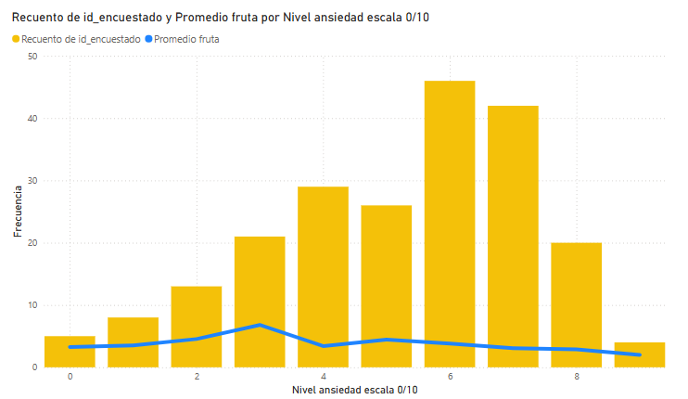

Insights segunda hipótesis
Distribución del consumo de frutas según el nivel de ansiedad
Promedio se mantiene hasta valores medios y cae a medida que sube el nivel de ansiedad

Slide 28
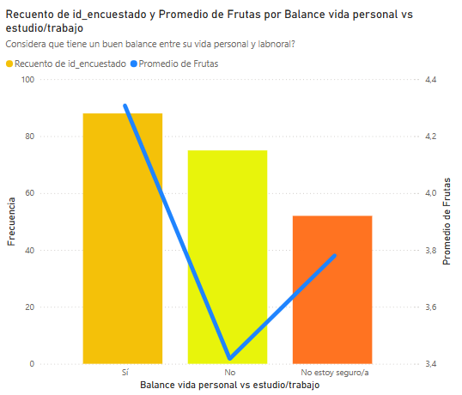
Insights segunda hipótesis
Distribución del consumo de frutas según balance laboral/personal
Baja un punto en no
Baja medio punto en no estoy seguro/a

Slide 29


Conclusión segunda hipótesis
La mayoría afirma comer más en momentos ansiosos
El consumo de frutas cae en los niveles de ansiedad más altos y en quien percibe
un peor balance de vida.
El consumo de ultra procesados sube en los niveles altos de ansiedad y para
quien percibe un peor balance de vida.
Notes:
AHORA LA PREGUNTA DE BAR
NECESITO LA COLABORACIÓN DE TODOS
LEVANTAR LA MANO
NORTE
SUR

Slide 30
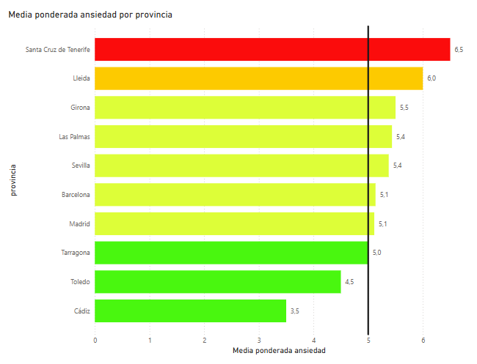
Insights tercera hipótesis
Media de ansiedad por provincia
Toledo divide en dos regiones
He quitado las provincias con 1 solo encuestado/a
Notes:
PROVINCIAS CON UNA RESPUESTA FUERA

Slide 31
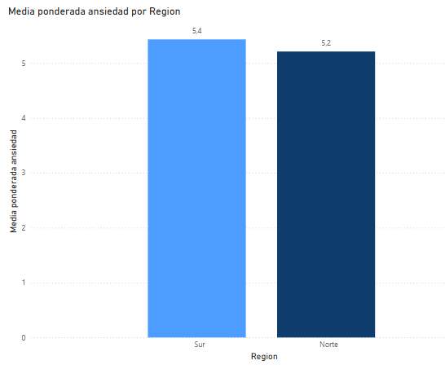
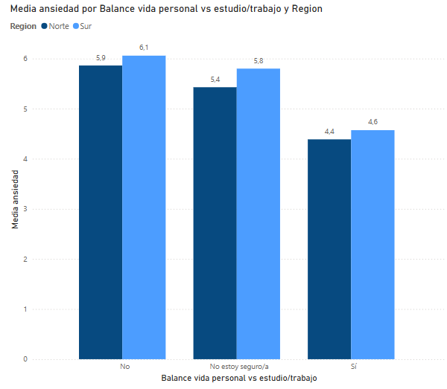
Insights tercera hipótesis
Media de ansiedad por región norte / sur
Superior en el sur

Slide 32
Insights tercera hipótesis
Balance vida personal / laboral VS media nivel ansiedad
Superior en el sur tres categorías

Slide 33
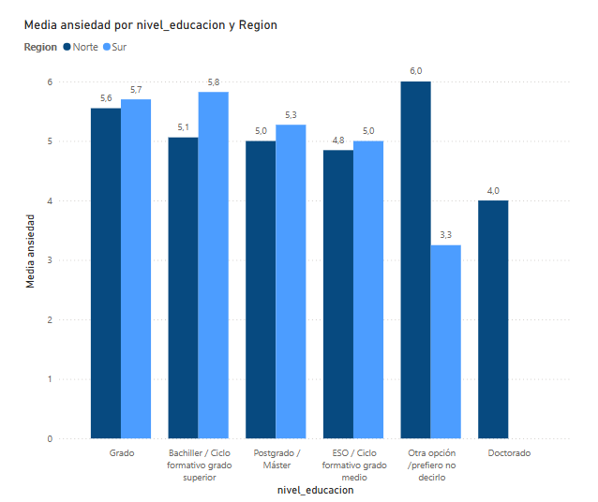
Insights tercera hipótesis
Nivel de ansiedad según nivel educativo
Más altas: grado y otra opción

Slide 34




Conclusión tercera hipótesis
La media es ligeramente más alta en el sur.
Las provincias con mayor media de ansiedad se encuentran en canarias.
La percepción positiva sobre el balance de vida personal y familiar es
ligeramente superior en el norte.

Slide 35
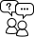
Ronda de preguntas

Slide 36
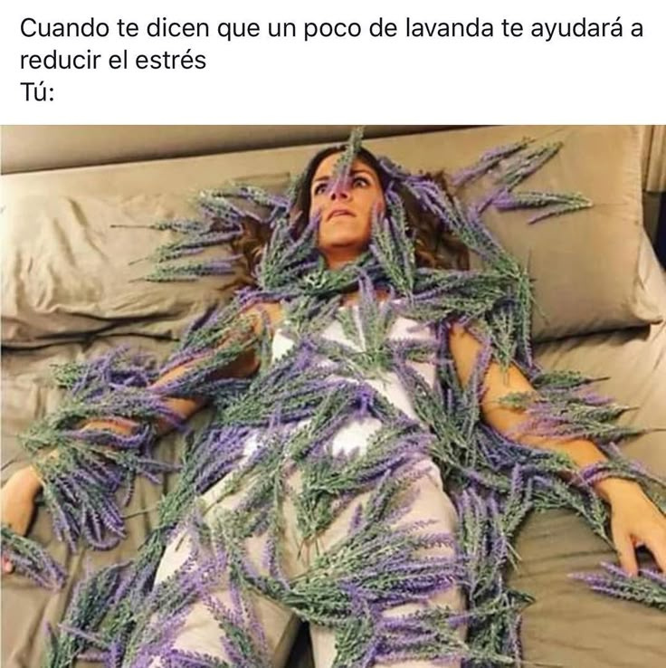
Agradecimientos
Carla Cociña
Yunier Córdoba Cobas
Manuel Estévez Palencia
Joan Gasull Jolis
Carmen García Arraiz
Maryana Kozhukhovska
Agustina Lizan
Alejandro Moreno García
Rubén Moreno García
Alana Olivieri
David valdés
Notes:
UN ULTIMO AGRADECIMIENTO MAS...

Slide 37


Slide 38


Agradecimientos

Slide 39
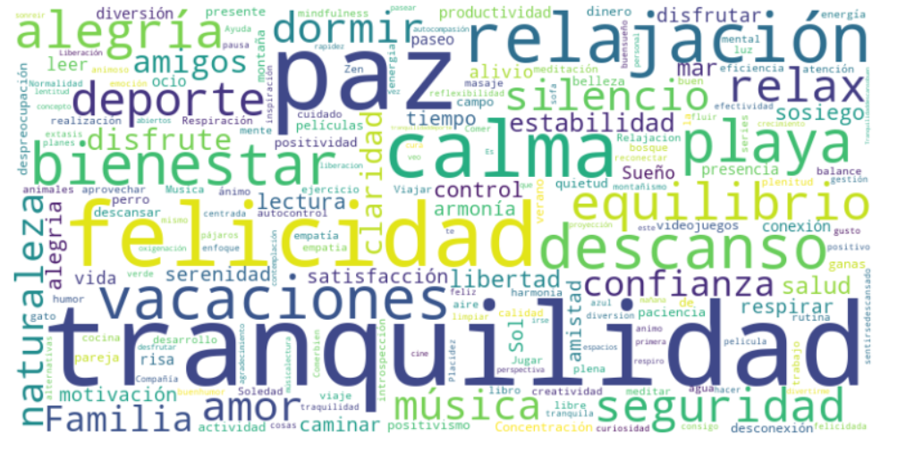
¡GRACIAS!

